Slide 1
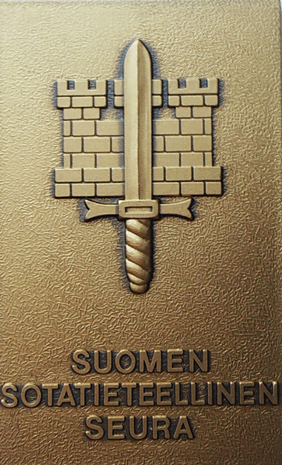


Slide 2

90
VUOTTA
Seuran tarkoituksena on edistää ja tukea sotatieteellistä tutkimustyötä ja sotatieteiden harrastusta sekä seurata niiden kehitystä.
Heijastuksia 90 vuoden tapahtumiin
Esitys: Esko Vaahtolammi
Kuvat: Puolustusvoimat, Kansallisarkisto, Maanpuolustuskorkeakoulu ja seuran arkisto.

Slide 3
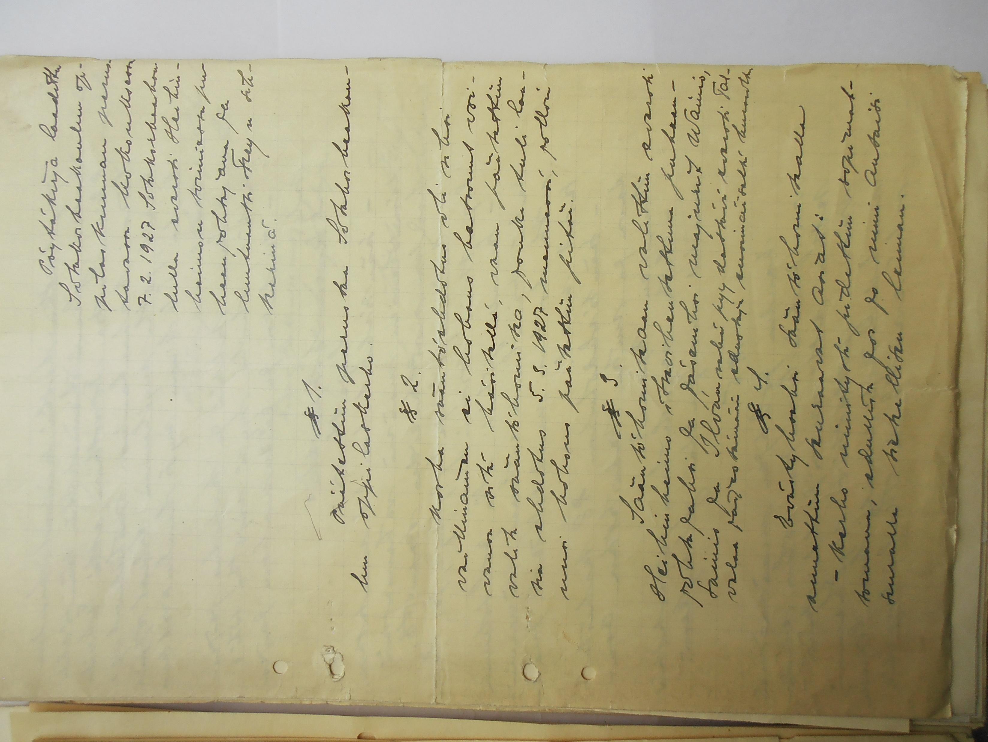
Sotakorkeakoulun
oppilaskerhon
perustava
kokous 7.2.1927
Nimi muutettiin sääntöjä muokattaessa
Sotakorkeakoulun upseerikerhoksi.

Slide 4
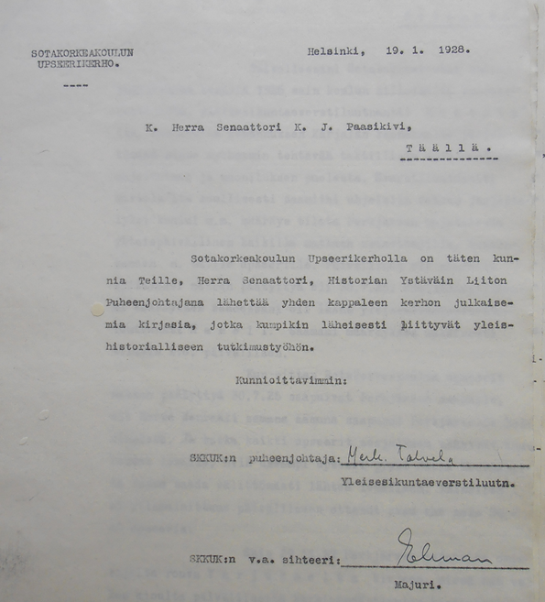
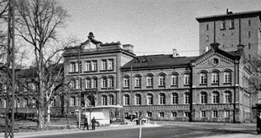
Yhteyksiä otettiin
eri tahoille heti
toiminnan
alkuvaiheessa

Slide 5
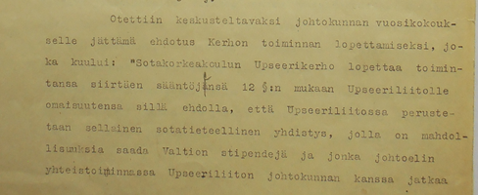
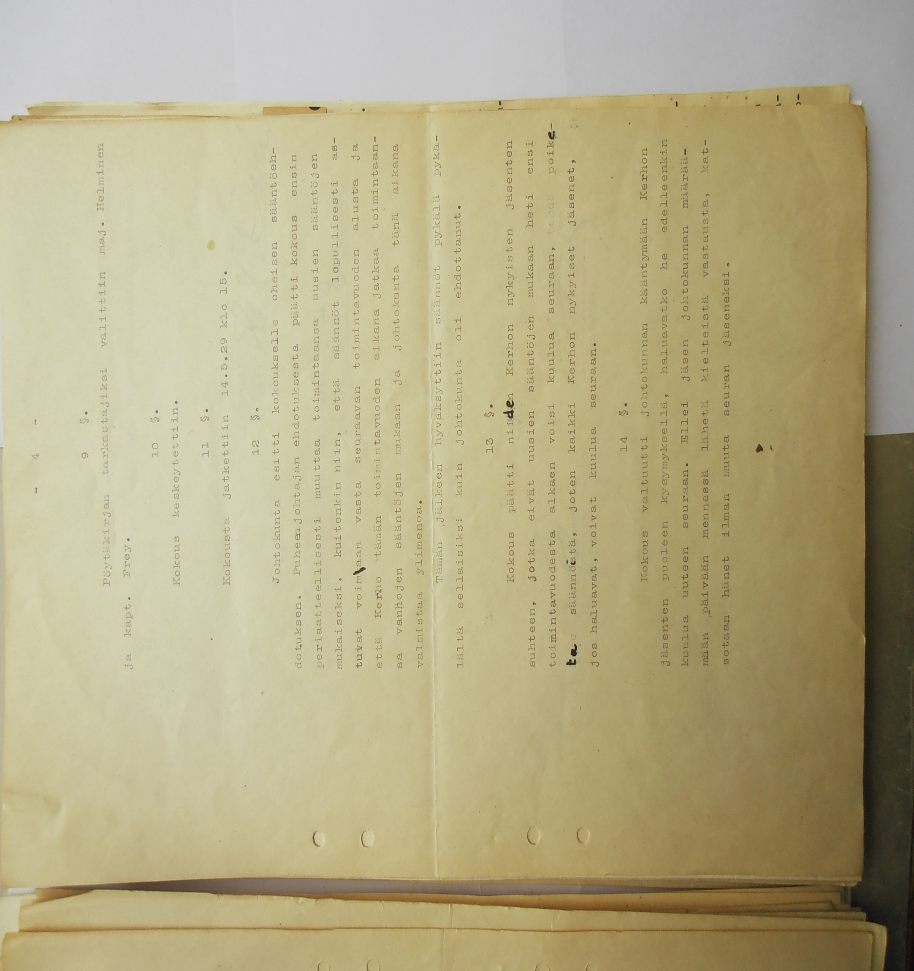

Kerhosta seuraksi 1929
Nimen ja sääntöjen muutoksella haluttiin korostaa seuran tieteellisyyttä, riippumattomuutta ja tutkimuksen vapautta sekä mahdollistaa
apurahojen
anominen.

Slide 6
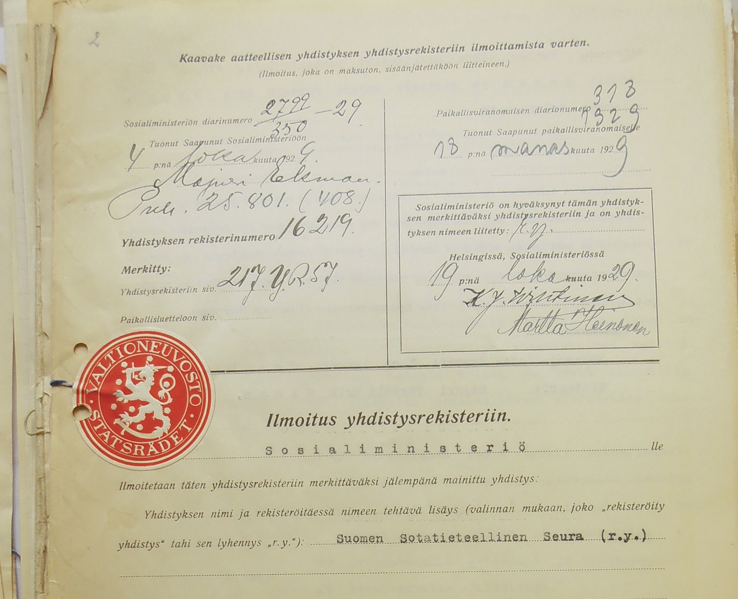
Säännöt
hyväksyttiin
19.10.1929

Slide 7
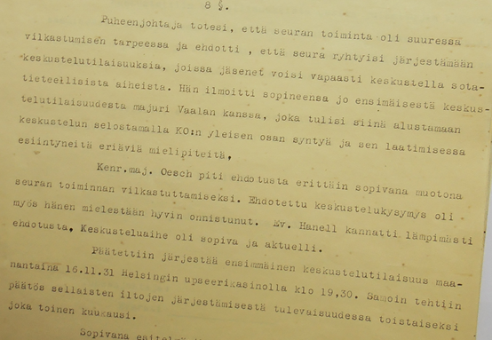
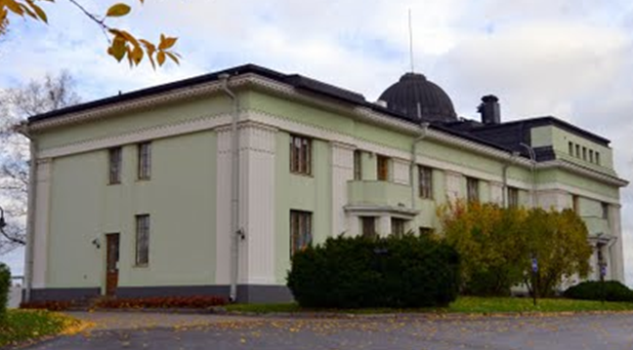
Keskustelu-
tilaisuuksien
järjestäminen
käynnistyi
1931

Slide 8
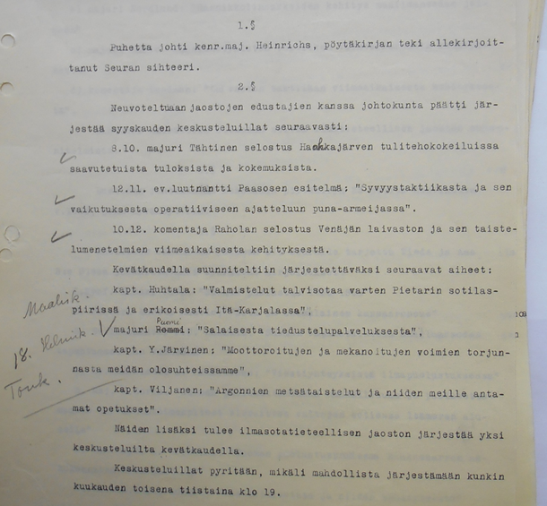
Keskusteluaiheet
ovat olleet
ajankohtaisia
Ote johtokunnan
kokouspöytäkirjasta
16.9.1933

Slide 9
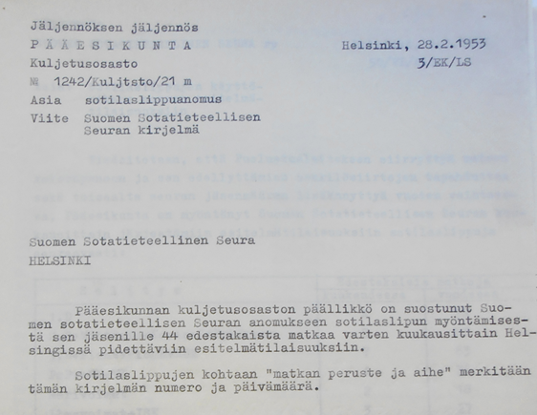
Puolustusvoimat tuki kuukausikokouksiin osallistumista

Slide 10
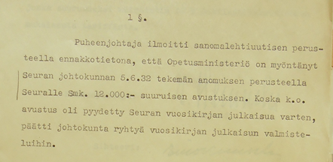
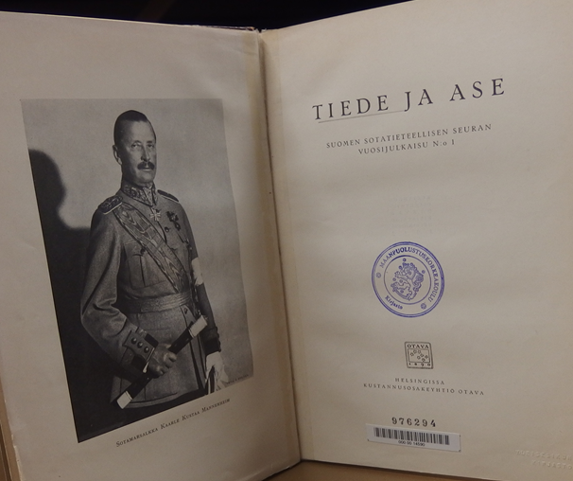
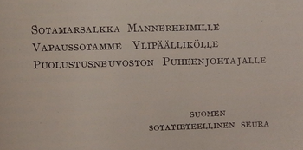
Tiede ja Ase n:o 1
julkaistiin
Opetusministeriön tukemana
1933
Juhlakappale
luovutettiin
Mannerheimille,
jolle kirja
oli omistettu.
(n. 4 700 €/2016)

Slide 11
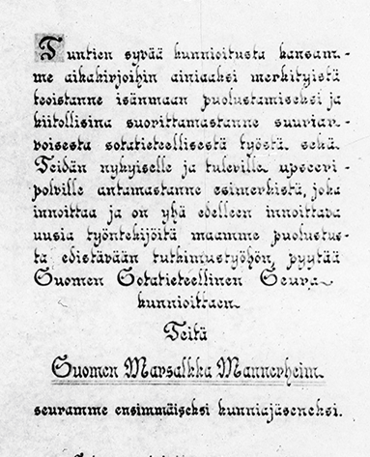
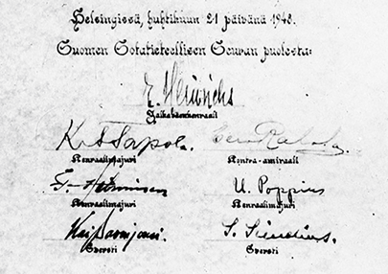
1948
Suomen Marsalkka
Mannerheim pyydettiin seuran ensimmäiseksi
kunniajäseneksi

Slide 12
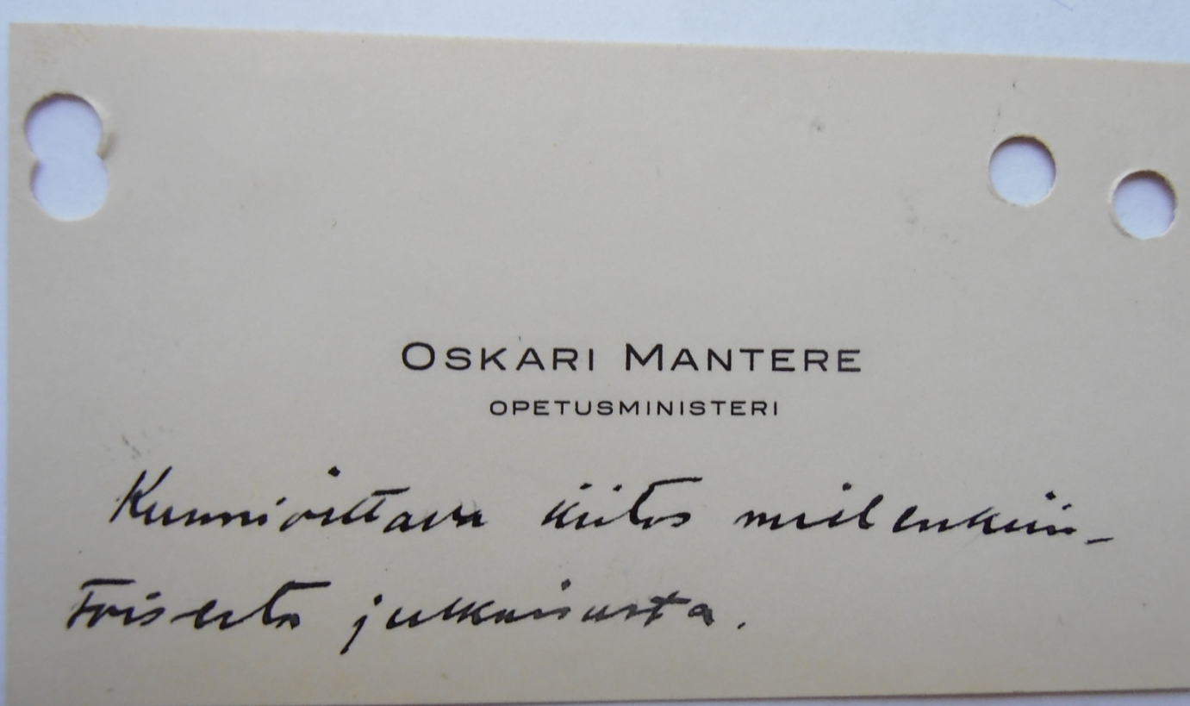
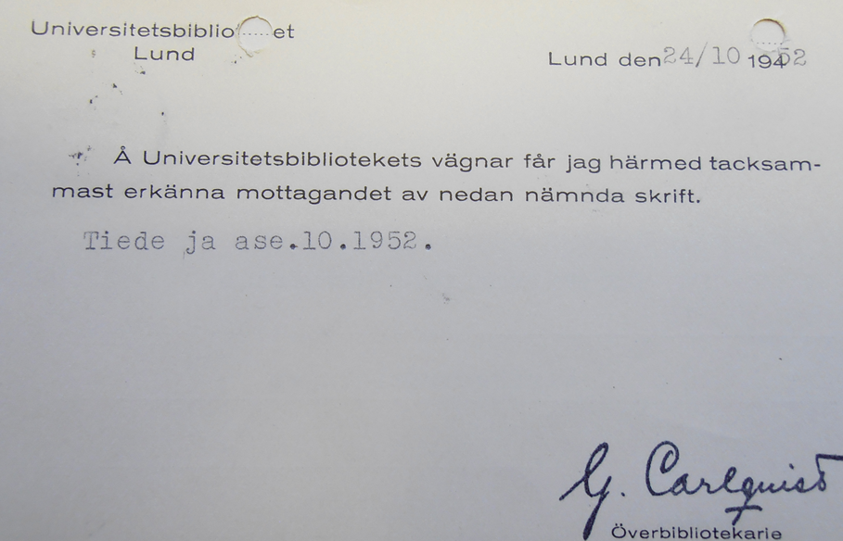
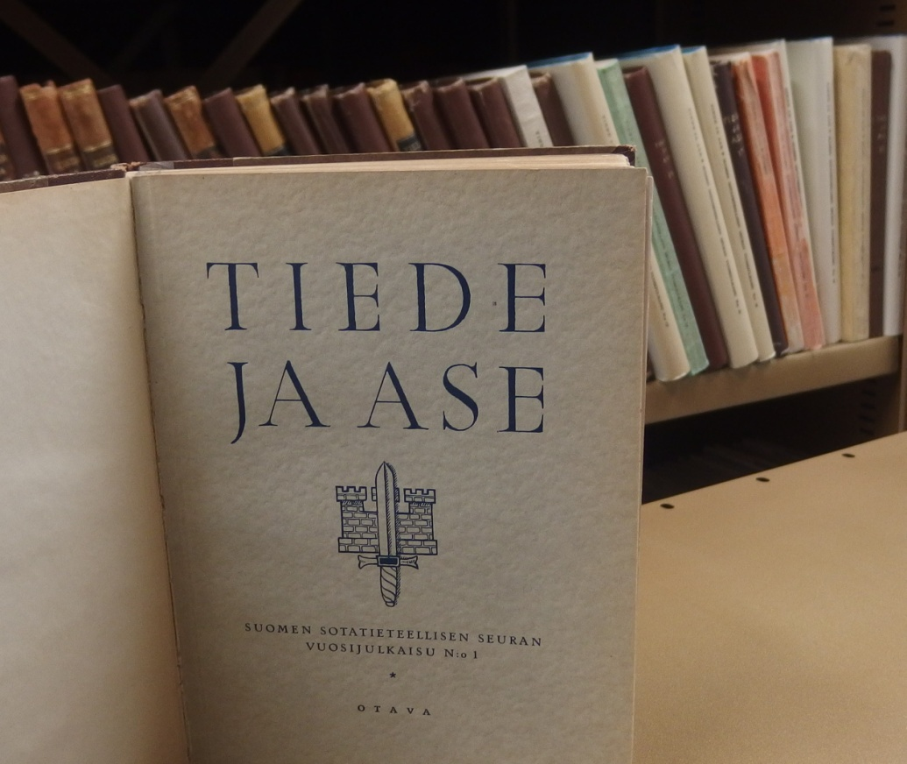
Tiede ja Ase - vuosikirjaa
on aina arvostettu

Slide 13
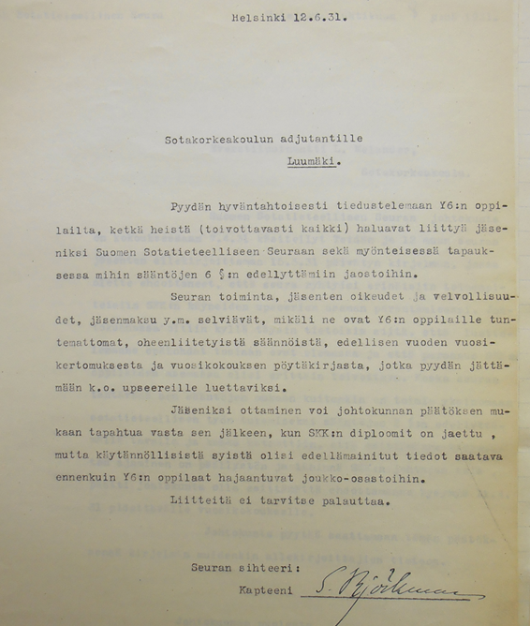
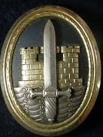
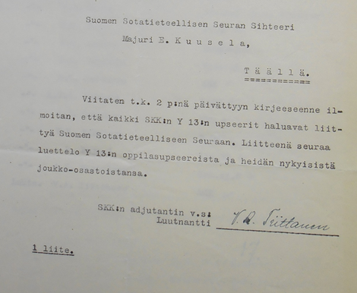
Sotakorkeakoulusta valmistuneet upseerit pääsivät halutessaan
seuran jäseniksi

Slide 14
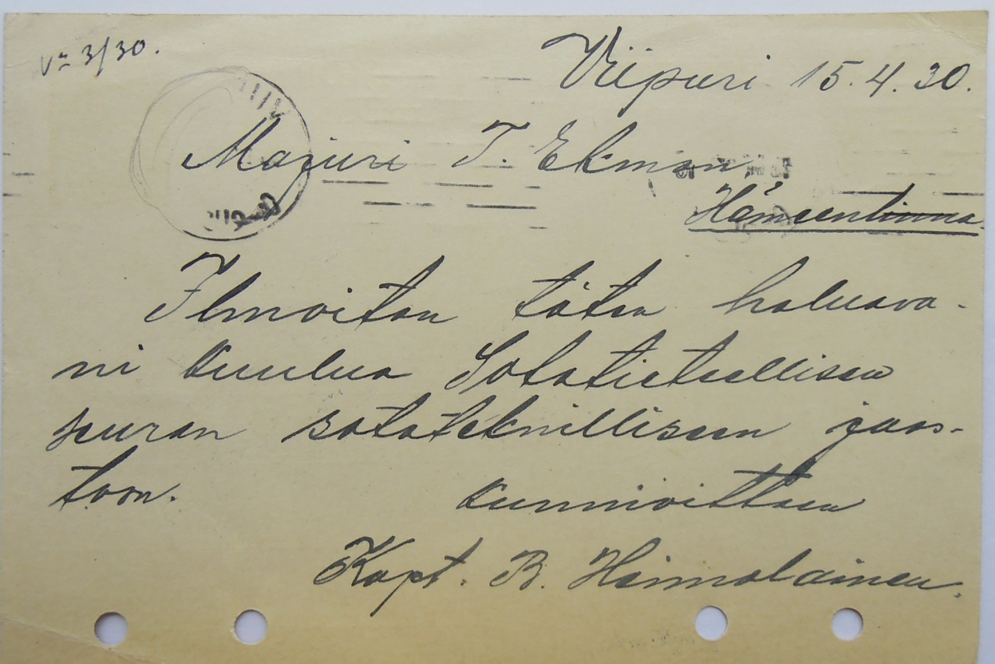
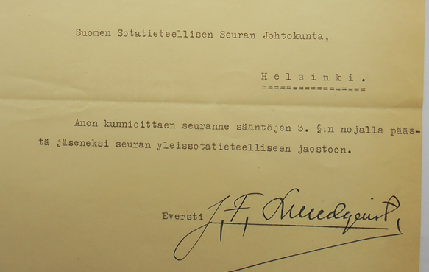
Jäsenyyttä voitiin
myös anoa
Jäsenanomuksia
vuonna 1930

Slide 15
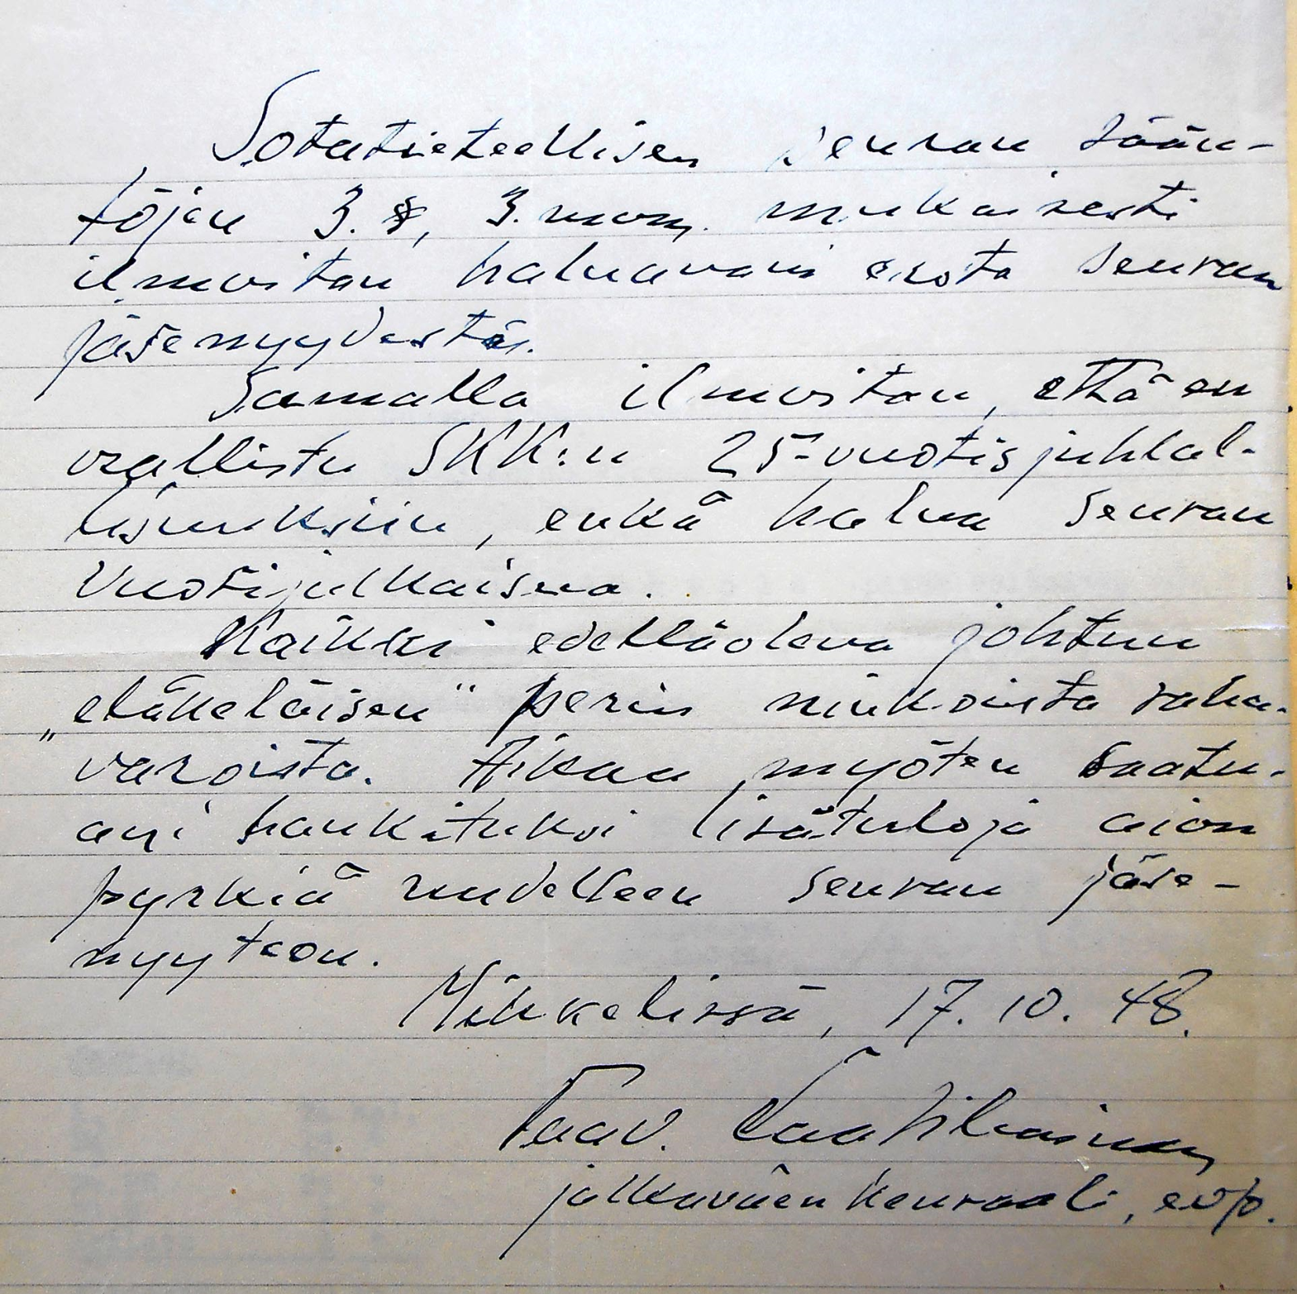
Eroanomus 1948
Kohtuullisen
jäsenmaksun
suuruuden
määrittäminen
on aina ollut
haasteellista!
”Kaikki edellä oleva johtuu
eläkeläisen perin niukoista
rahavaroista. Aikaa myöten
saatuani hankituksi lisätuloja
aioin pyrkiä uudelleen
seuran jäsenyyteen.”
Jäsenmaksu 1948 oli 100 mk
(n 5 €/2016)

Slide 16
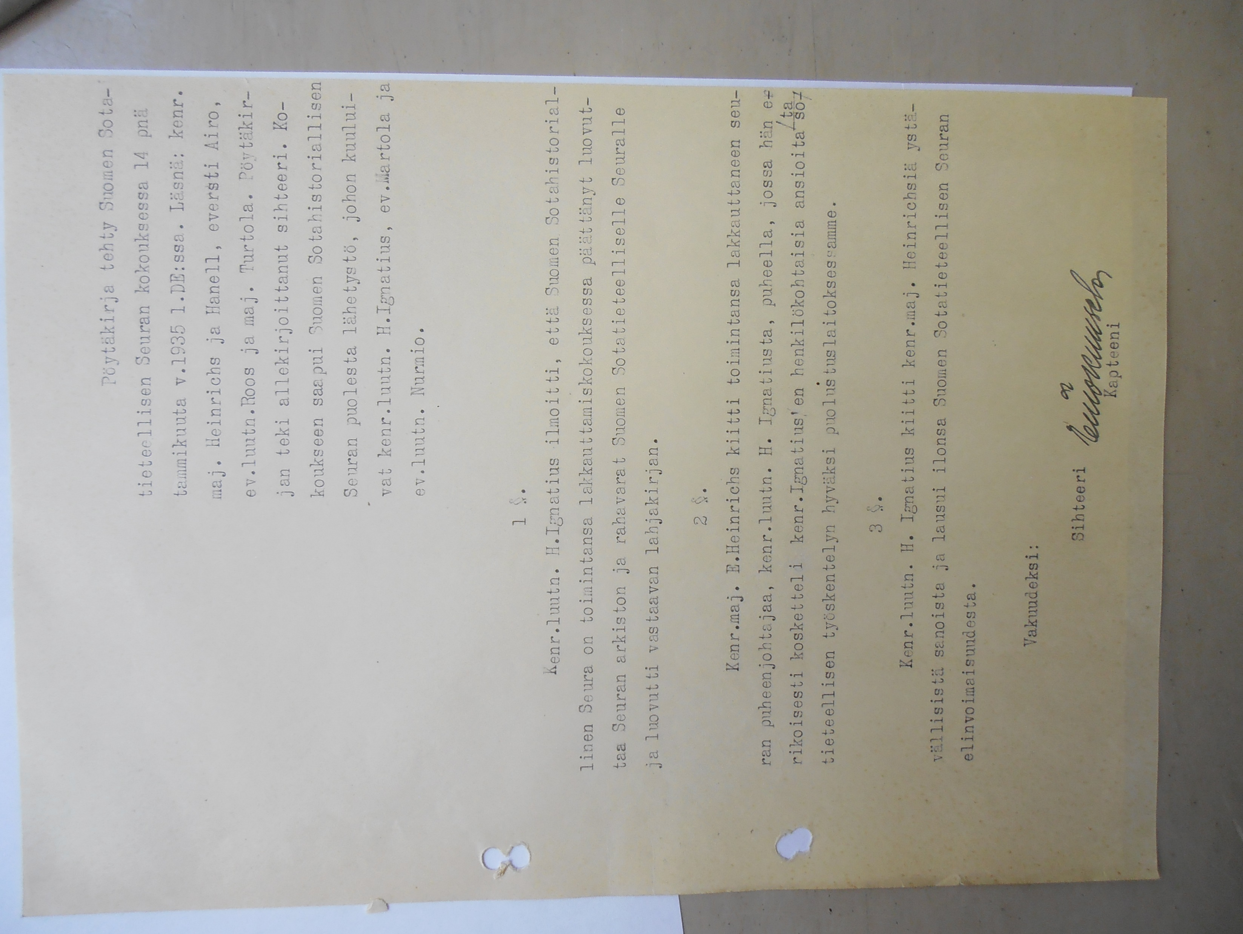
Liitosepisodi
vuonna
1935
Suomen Sotahistoriallinen Seura
lakkautti itsensä ja liittyi
Suomen Sotatieteelliseen
Seuraan.

Slide 17
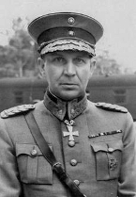
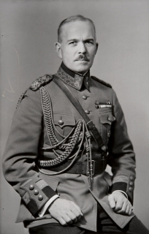
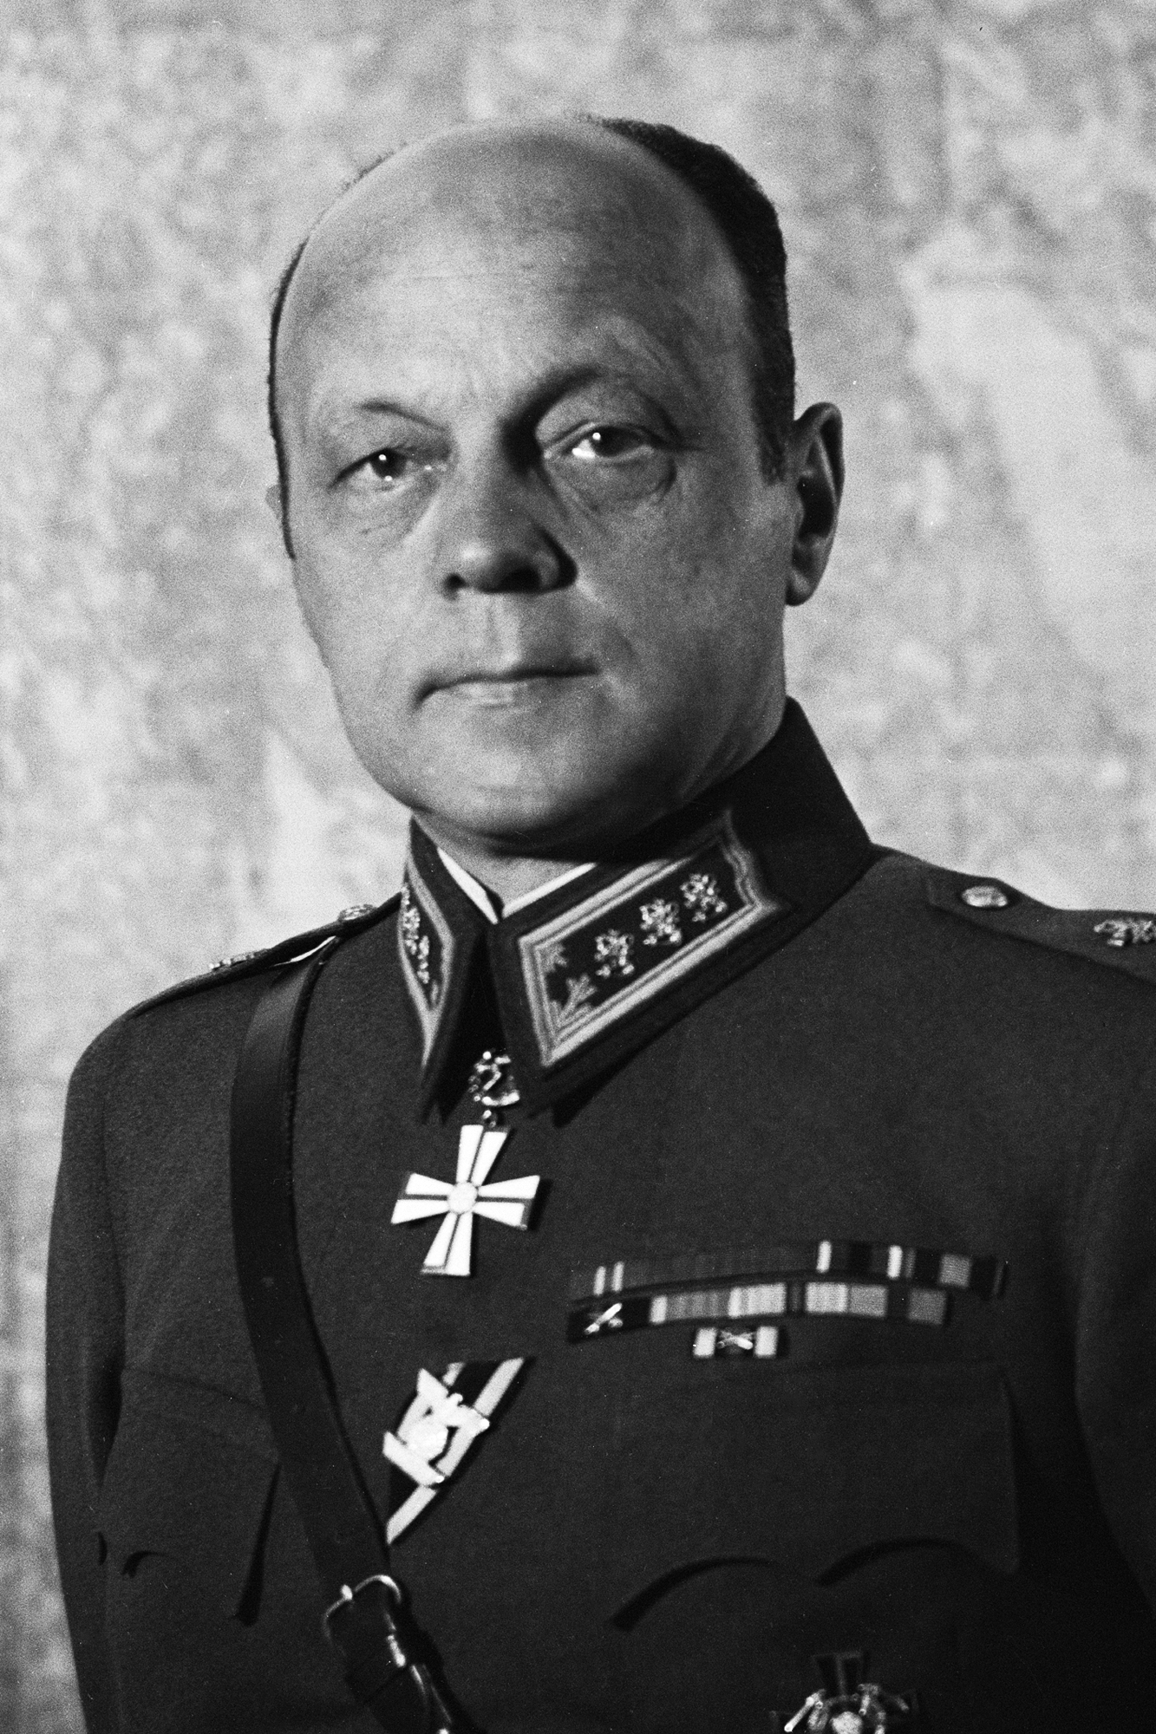
Suomen Sotatieteellisen Seuran puheenjohtajia
Eversti
(jalkaväenkenraali)
P. Talvela
1927-1929
Eversti
(kenraaliluutnantti)
K. L. Oesch
1929-1930
Kenraalimajuri
(jalkaväenkenraali)
A.E. Heinrichs
1930-1955
(25 vuotta puheenjohtajana)

Slide 18
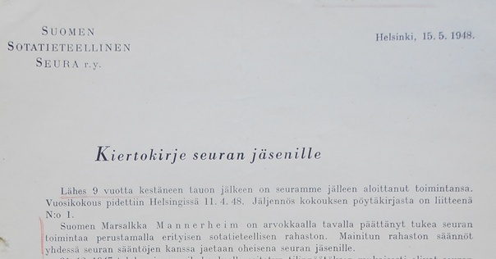
Toiminta keskeytyi sotien ajaksi
Mannerheimin sotatieteellinen rahasto perustettiin
1948

Slide 19
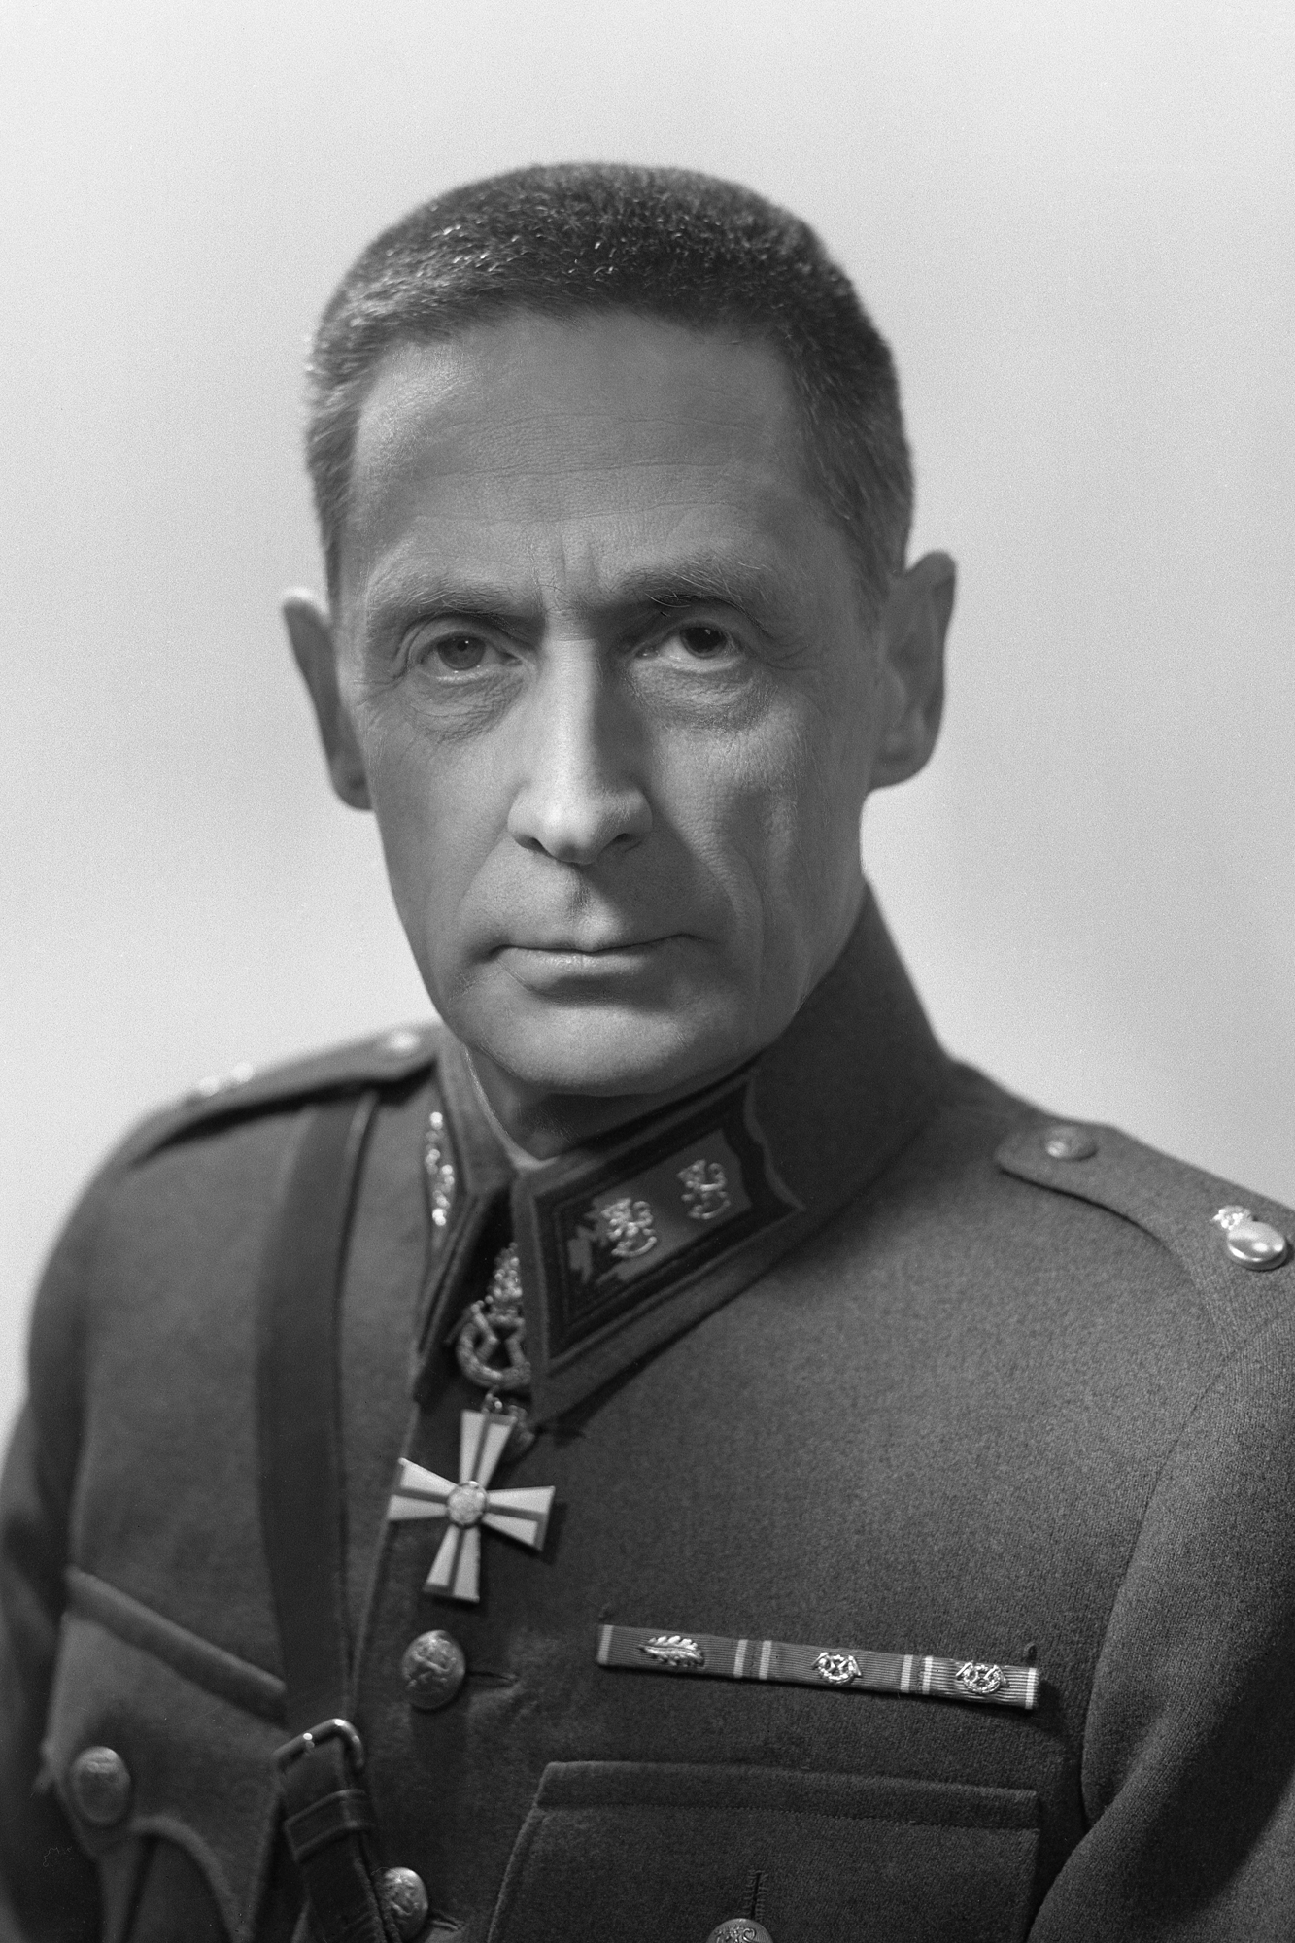
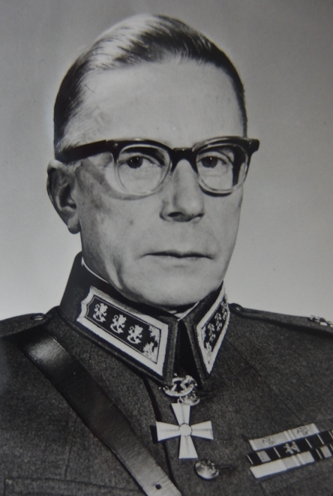
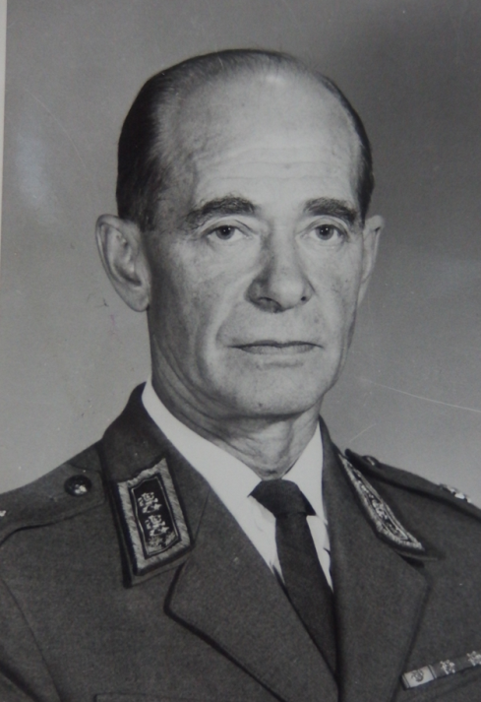
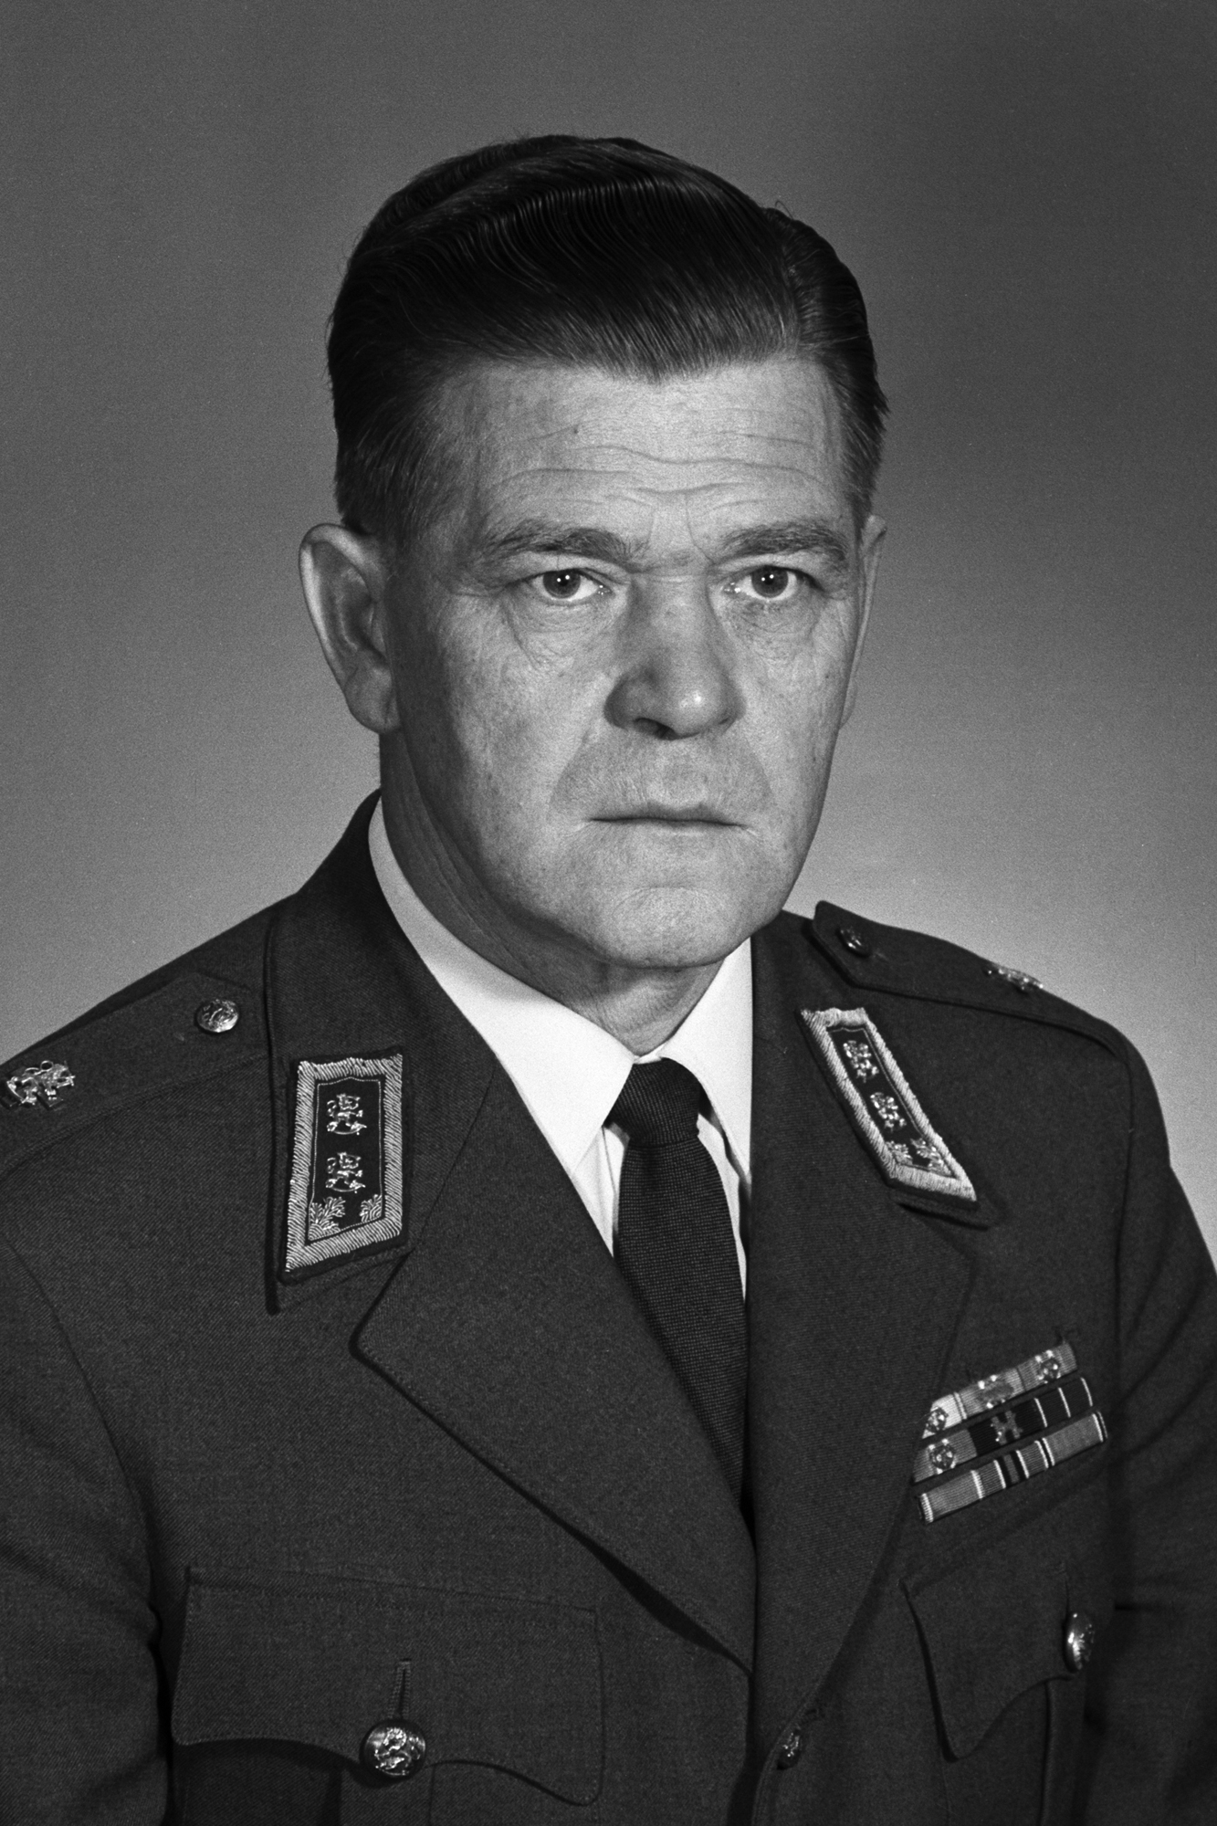
Suomen Sotatieteellisen Seuran puheenjohtajia
Kenraaliluutnantti
U. Poppius
1955 – 1966
Jalkaväenkenraali
S. Simelius
1966 – 1971
Kenraaliluutnantti
P. Ilmola
1971 – 1976
Kenraaliluutnantti
P. Halttu
1976

Slide 20
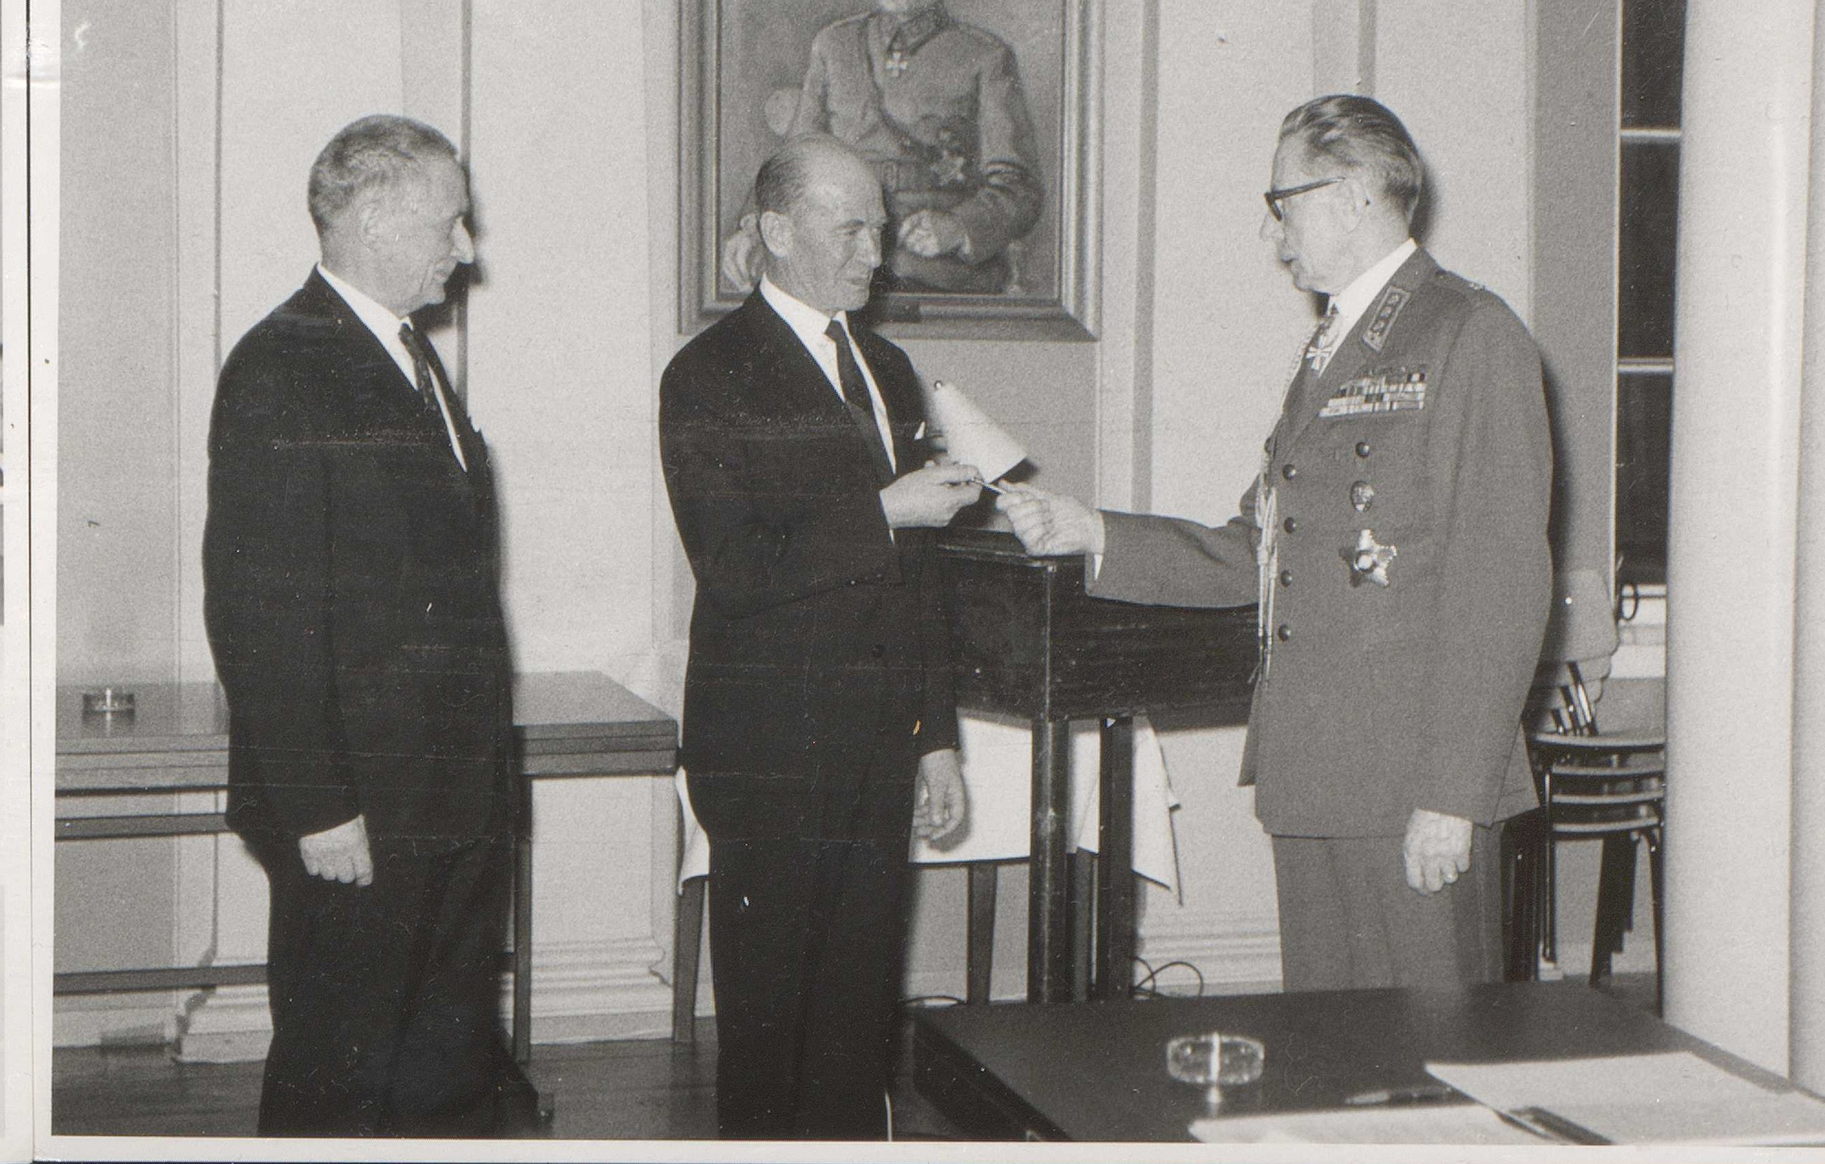
Puheenjohtajuuden vaihto 1971

Slide 21
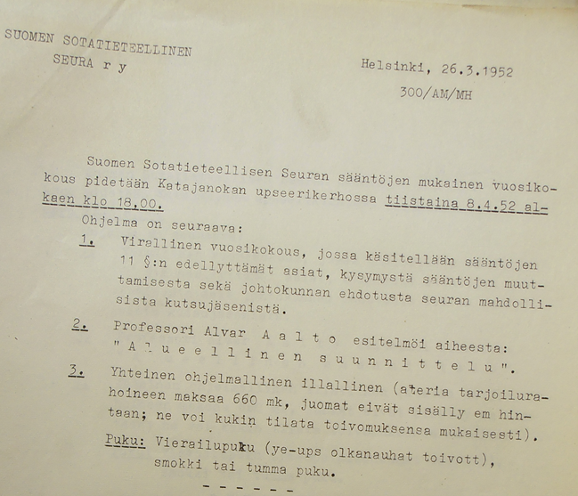
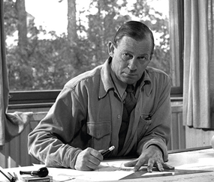
Seuran toiminta
on alusta alkaen
ollut laaja-alaista
ja
asiantuntijuutta
arvostavaa

Slide 22
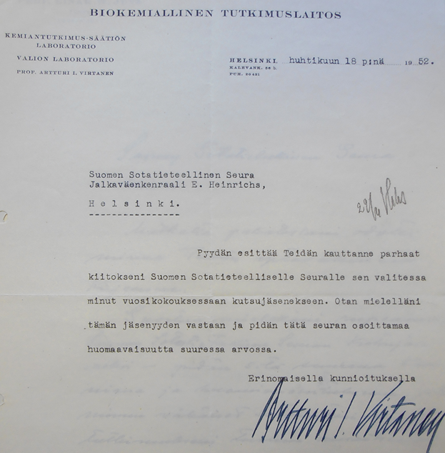
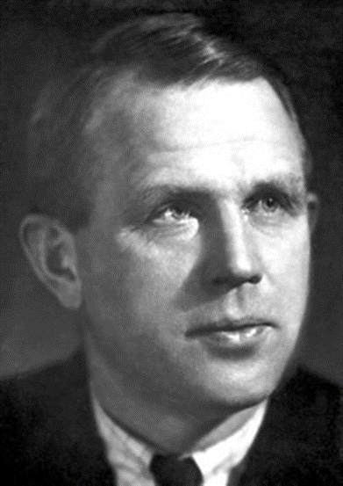
Seuran jäsenyyttä
arvostetaan myös
Puolustusvoimien
ulkopuolella.

Slide 23
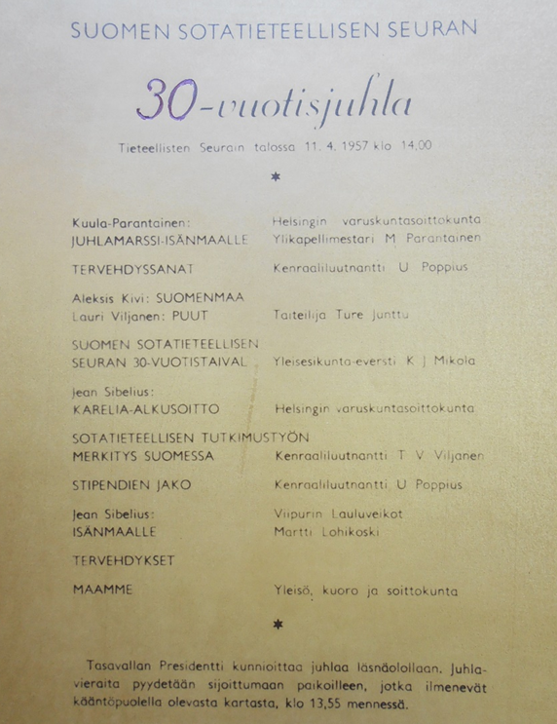
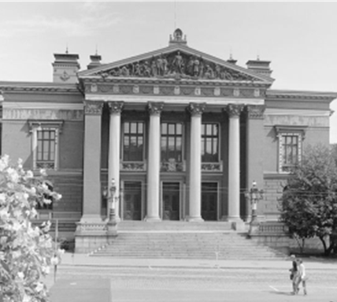
30 vuotta 1957

Slide 24
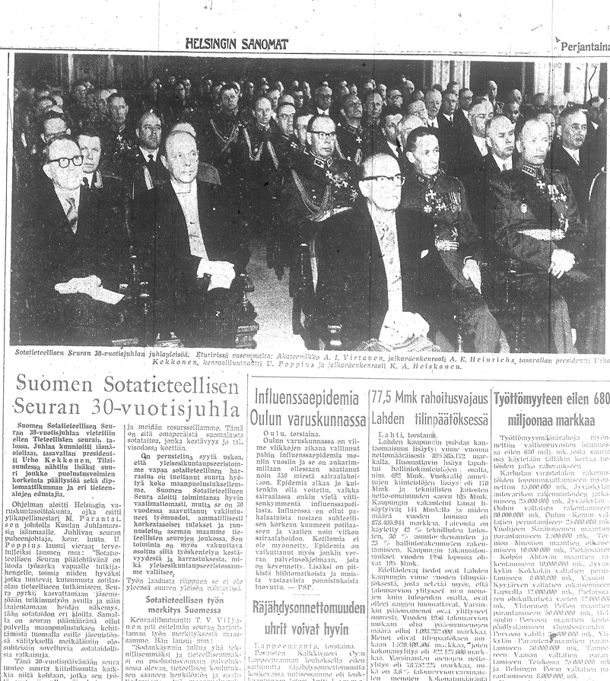
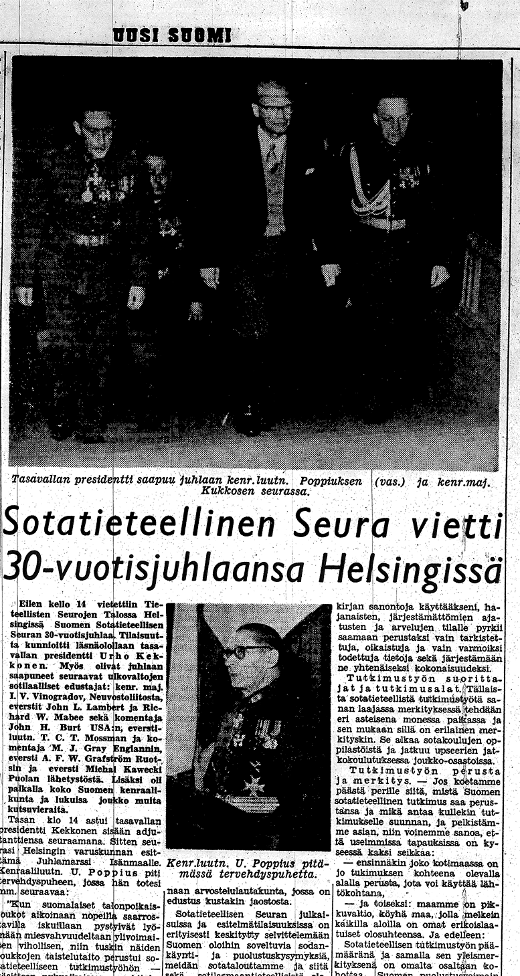
Seuran
30-
vuotisjuhla
noteerattiin seuraavan
päivän
Helsingin
Sanomissa ja Uudessa
Suomessa

Slide 25
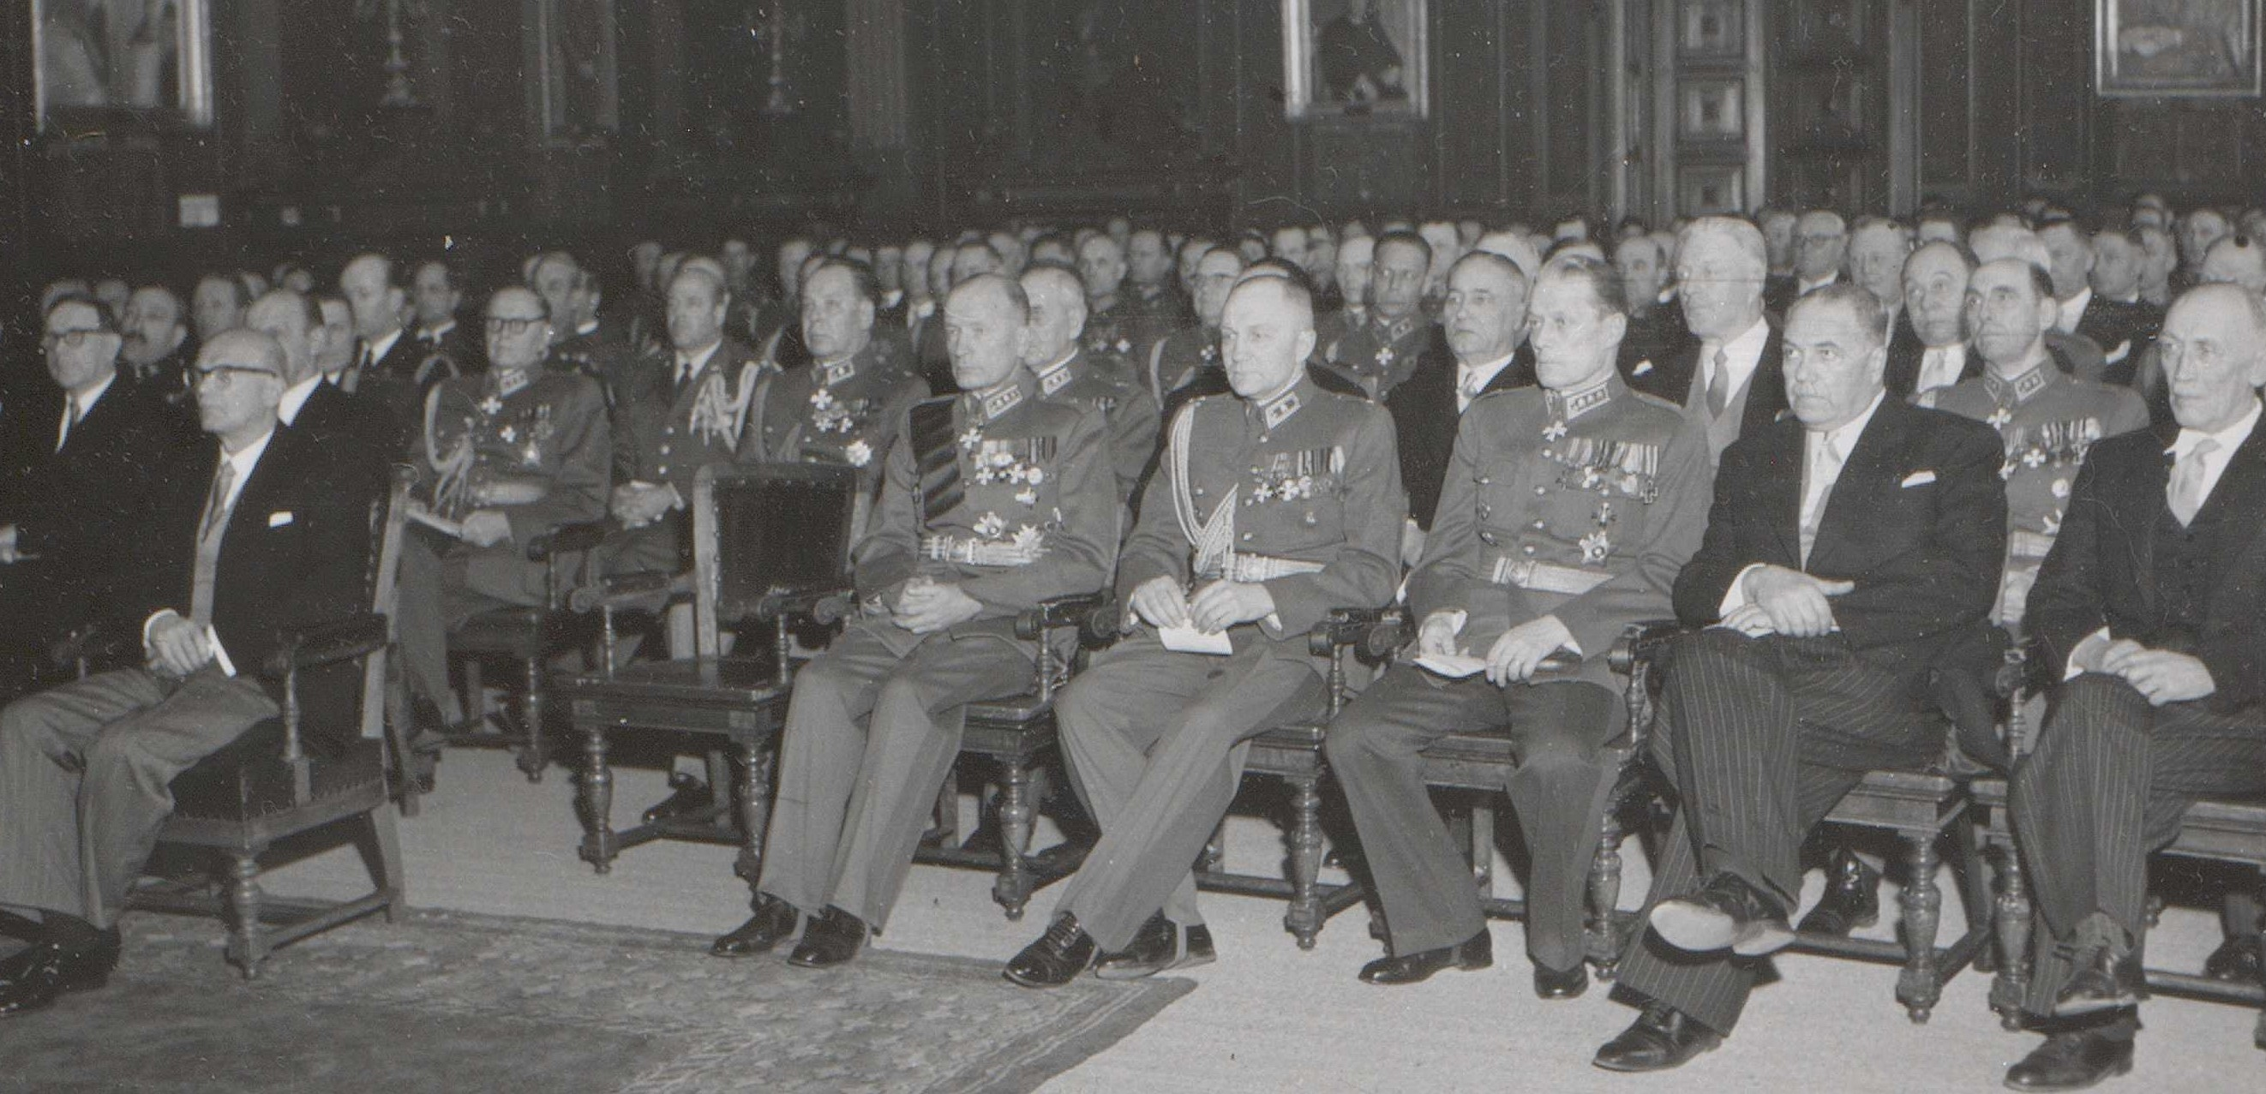
30-vuotisjuhla nykyisellä Säätytalolla 1957

Slide 26
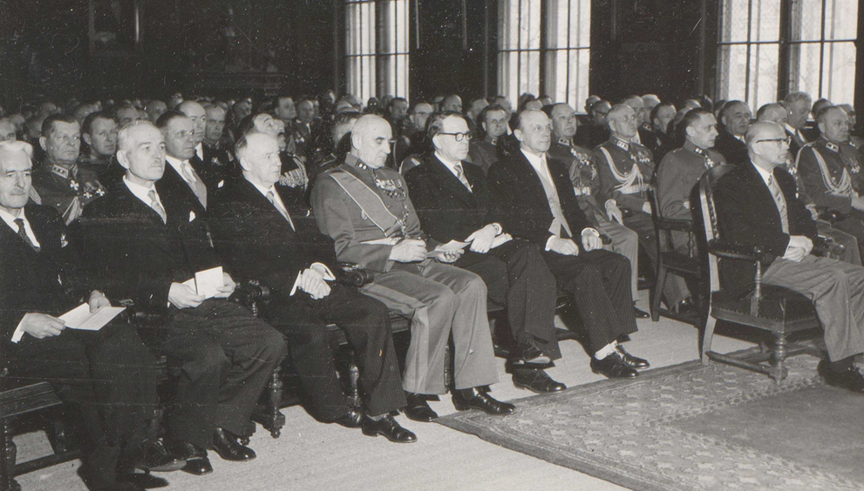
30-vuotisjuhla 1957

Slide 27
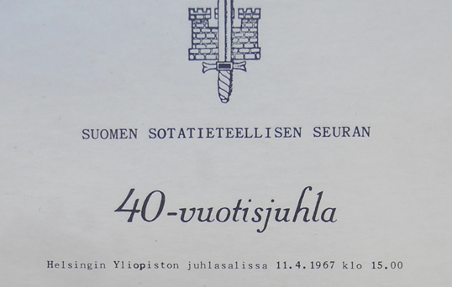
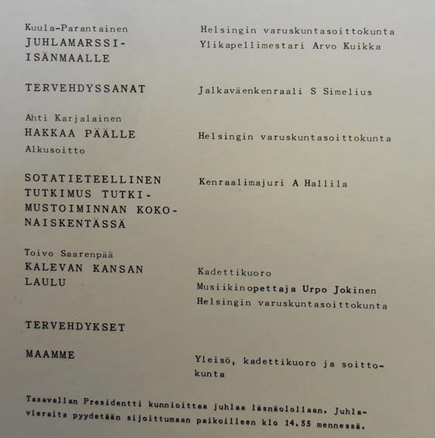
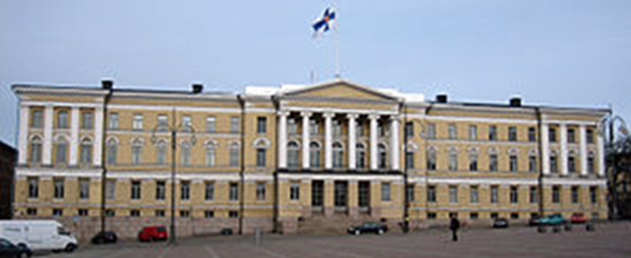

Slide 28
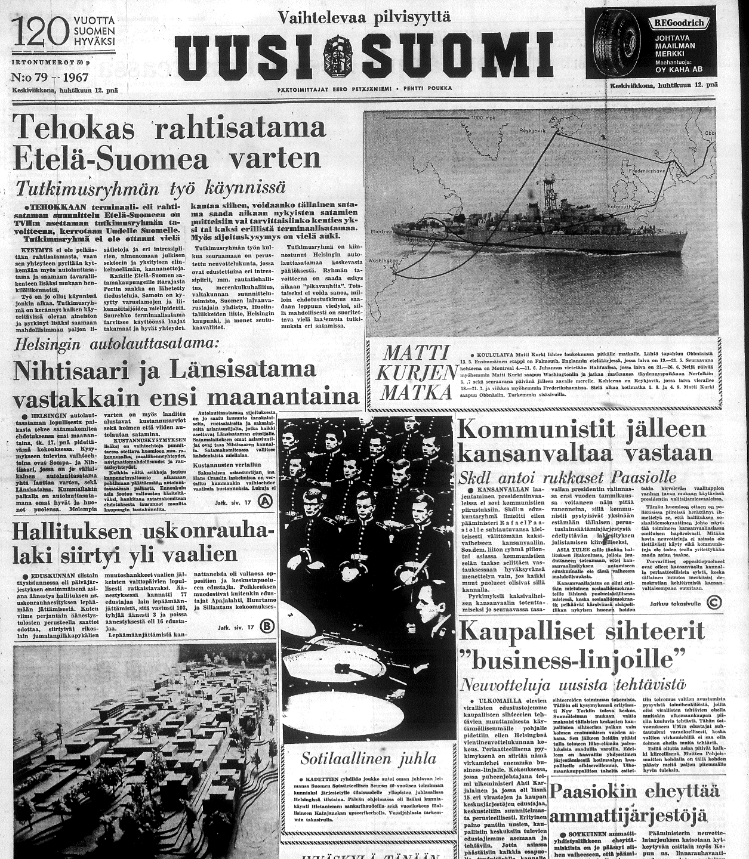
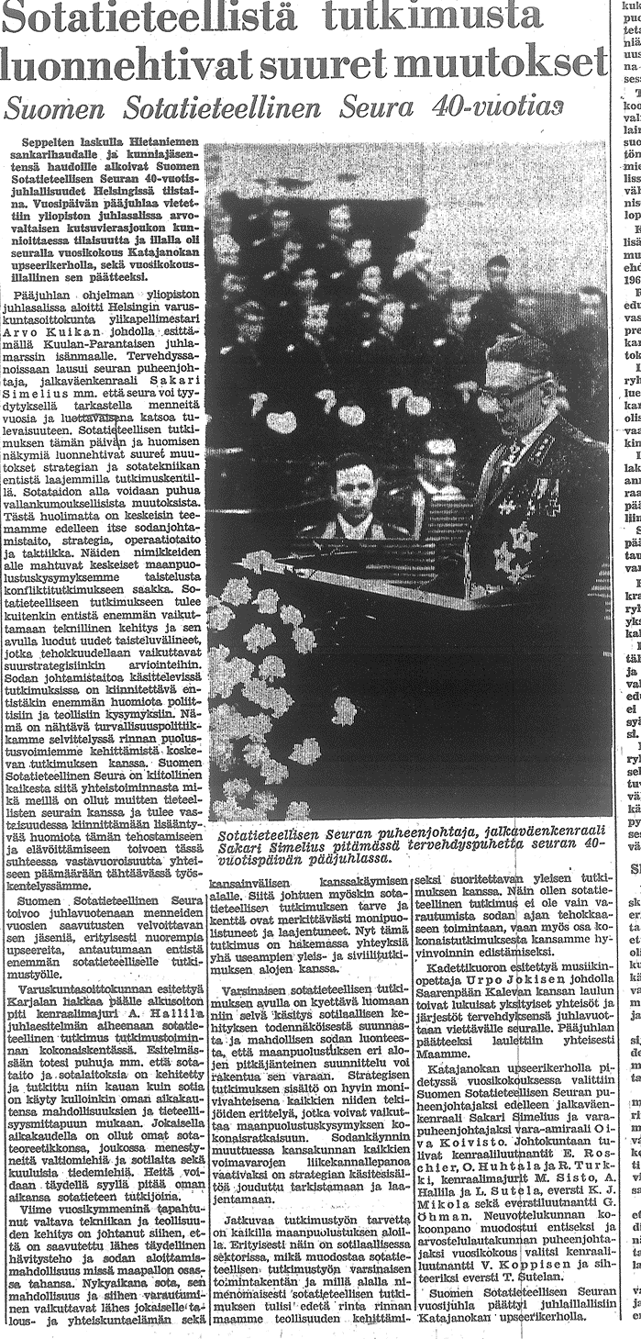

Uusi Suomi noteerasi seuran 40-vuotisjuhlan etu-ja takasivullaan
Helsingin Sanomatkin
uutisoi juhlan

Slide 29

Seppeleenlasku ensimmäisen kunniajäsenen haudalle vuosijuhlapäivänä 1967

Slide 30

40-vuotisjuhla Helsingin yliopiston juhlasalissa 1967

Slide 31

Vuosipäivän
1967
iltajuhla

Slide 32

Vuosipäivän
1967
iltajuhla

Slide 33

Tiede ja ase-vuosikirjan toimituskunta luovuttamassa vuoden 1969 teosta Puolustusvoimain komentajalle

Slide 34

Vuosikokous 1971

Slide 35



Suomen Sotatieteellisen Seuran puheenjohtajia
Eversti, FT (H.C.)
K.J. Mikola
1976 -1981
Kenraaliluutnantti
P. Multanen
1981 – 1986
Kenraalimajuri
R. J. Setälä
1986 – 1992

Slide 36




Slide 37

50-vuotisjuhla Helsingin yliopiston juhlasalissa 1977

Slide 38

Vuosipäivän 1977 juhlapuhuja

Slide 39



60 vuotta 1987

Slide 40

60-vuotisjuhla Ritarihuoneella 1987

Slide 41

60-vuotisjuhla 1987

Slide 42

Sotakorkeakoulu onnittelee
60 vuotiasta seuraa

Slide 43


Seuran ansiolevyke
n:o 1 luovutettiin
presidentille vuonna
1987.

Slide 44

K.J. Mikola 80 vuotta
Seuran edustajat onnittelukäynnillä
Oikealla 28 vuotta seuran sihteerinä toiminut
Anssi Vuorenmaa

Slide 45



Suomen Sotatieteellisen Seuran puheenjohtajia
Kenraaliluutnantti
R. A. Issakainen
1992 -1998
Kenraaliluutnantti
I. Ranta
1999 – 2004
Kenraalimajuri
S. Tanskanen
2005 – 2007

Slide 46


Suomenlinna-seminaari 1998

Slide 47

Suomenlinna 1998

Slide 48

Suomenlinna
1998

Slide 49


80 vuotta 2007

Slide 50

Seuran vuoden 2007 hallitus koolla Pääesikunnassa
Kuva: Seppo Tanskanen

Slide 51

Syyskokouksessa 2007 muistettiin tärkeitä yhteistyö- kumppaneita seuran ansiolevykkeellä
Kuva: Seppo Tanskanen

Slide 52



Suomen Sotatieteellisen Seuran puheenjohtajia
Kenraaliluutnantti
V. Kämäri
2008 -2011
Kenraalimajuri
K. Siiki
2012 – 2014
Kenraalimajuri
P. Salminen
2015 -

Slide 53

Sotatieteiden päivät on yksi maamme merkittävimmistä
Sotatieteellisistä seminaareista
2002

Slide 54

2008

Slide 55

2008

Slide 56

2012

Slide 57

Kahdeksannet sotatieteiden päivät järjestettiin yhdessä kuuden muun seuran kanssa vuonna 2015 Santahamina-talossa

Slide 58

2015

Slide 59

2015

Slide 60

Yhteistyötä 2016
Suomen Tykistö-, Pioneeri- ja Viestimuseoyhdistys järjesti Suomen Sotatieteellisen Seuran avustamana Museo Militariassa teemaseminaarin: "Vapaus valita vai pakko sitoutua - Suomen mahdollisuudet Venäjän - EU:n - Naton - USA:n ristiaallokossa?”.
Kuva Museo Militaria

Slide 61


Seminaarisarja Studia Militaria
Vuodesta 2007 alkaen seuran toimintaa on aktivoitu uudella vuosittaisella seminaarisarjalla. Seminaarien avulla esitellään sotatieteiden nykytilaa ja suoritettujen tutkimustöiden tuloksia.
Seminaarit ovat avoimia tilaisuuksia.
Kuva: Kadettikunta

Slide 62

Seuran toimielimet
Neuvottelukunta toimii Sotatieteellisen Seuran neuvoa-antavana elimenä.
Hallitus johtaa seuran toimintaa seuran tarkoitusperien toteuttamiseksi ja toimeenpanee vuosikokousten päätökset.
Jaostot
Varsinainen toiminta tapahtuu jaostoissa
Seuralla on huollon ja sotatalouden, johtamisen, sotilaspedagogiikan, taktiikan sotahistorian, strategian ja tekniikan jaostot.
Esitelmätilaisuus
1990-luvun alussa.

Slide 63




JULKAISUTOIMINTA
Tiede ja ase-vuosijulkaisu
Vuodesta 1933 alkaen on julkaistu yhteensä 74 teosta
Journal of Military Studies
Maanpuolustuskorkeakoulun ja Suomen Sotatieteellinen Seuran julkaisema vertaisarvioitu tieteellinen lehti.
Suomen Sotatieteellisen Seuran julkaisusarja
Sarjassa on vuodesta 1927 alkaen tähän
mennessä julkaistu yhteensä 20 tutkimusta.
N:o 1
1927
N:o 20
2009

Slide 64
Apurahat ovat mahdollistaneet seuran täysipainoisen toiminnan,
josta kiitokset kaikille tukijoille.
Seuran toimintaa tukeneita tahoja:
Ilmavoimien tukisäätiö
Jenny ja Antti Wihurin rahasto
Kauppaneuvos Werner Hacklinin säätiö
Maanpuolustuksen kannatussäätiö
Mobil Oil Oy Ab
Opetusministeriö
Puolustusministeriö
Suomen akatemia
Suomen Marsalkka Mannerheimin sotatieteellinen rahasto
Säästöpankkien Keskusosakepankki
Urlus-säätiö

Slide 65

Vuosi | Jäseniä
1929 | 182
1938 | 329
1948 | 431
1958 | 625
1968 | 758
1978 | 978
1988 | 1090
1998 | 996
Seuran jäsenistö
Jäsenmäärän kehitys 2005 -2017

Slide 66
Seura on sotatieteellisen tutkinnon suorittaneiden
ja sotatieteitä harrastavien upseerien sekä
muiden sotatieteitä tutkivien tieteellinen yhdistys.
Seuraan on aikaa myöten ja yhteiskunnan muuttuessa
kutsuttu muitakin tieteiden parissa toimivia henkilöitä.
Vuoden 2017 teema
” Tiede ja Ase 75 - entä seuraava kvartaali?”

